Slide 1
工作站基本操作
助教 姚天行

Slide 2
Outline
工作站使用規定
Linux 基本使用指令
文字編輯器
小技巧

Slide 3
工作站使用規定
嚴禁關閉工作站電源。
勿攜帶飲料、食物進入。
離開時請確實logout，關閉螢幕電源，並將椅子靠好。
當機時，請由別台工作站rlogin至當掉的工作站，然後將自己的process殺掉。
重要資料請隨時自行備份。
更多工作站：http://ppt.cc/cNdx

Slide 4
如何登入工作站
直接來資電館406刷卡進入工作站
在家使用連線軟體: Putty、Pietty、Xming “MobaXterm” http://mobaxterm.mobatek.net/

Slide 5
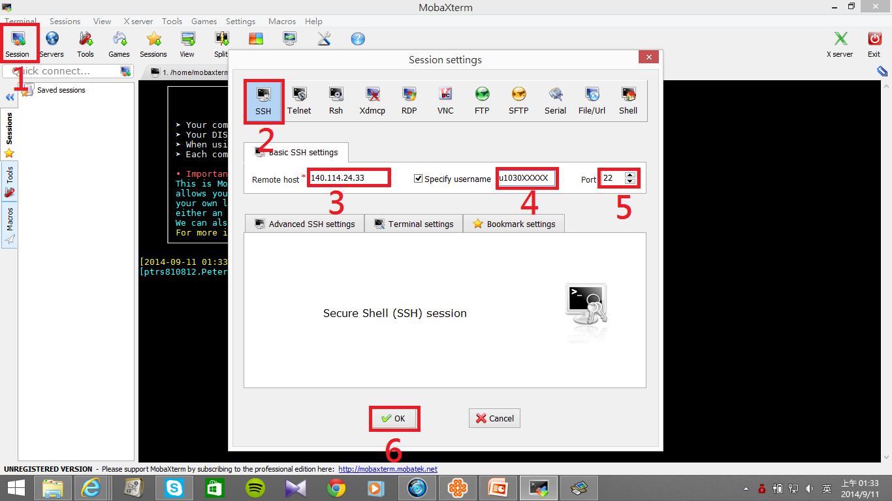
MobaXterm

Slide 6
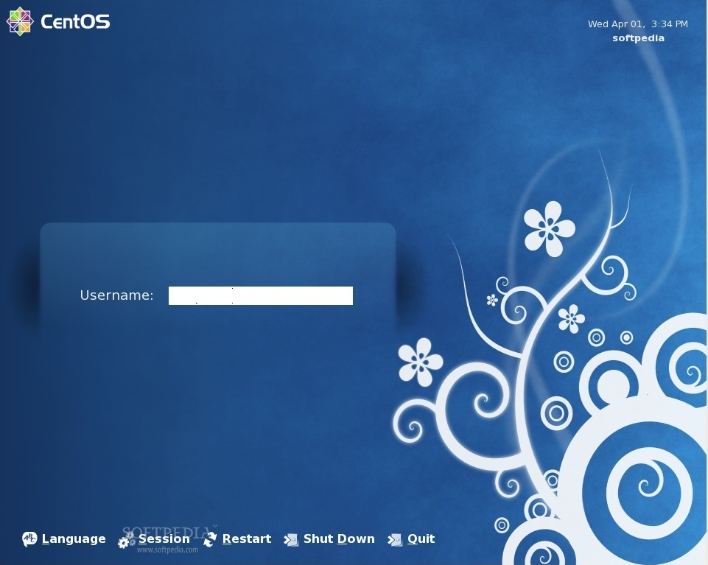
登入帳號

Slide 7
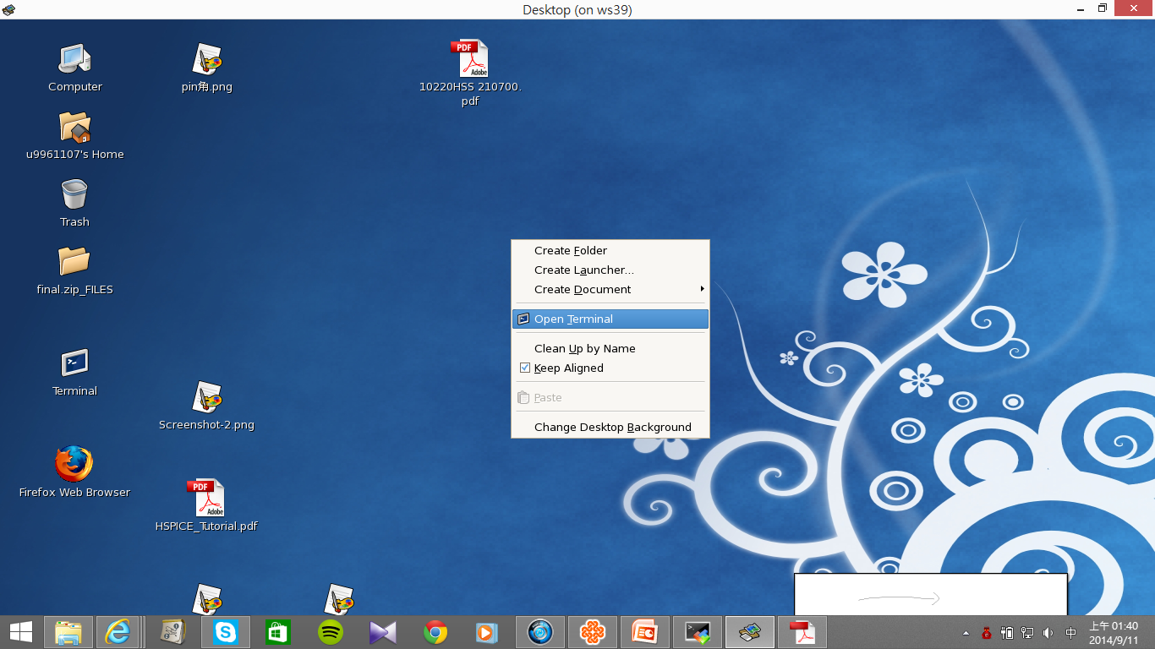
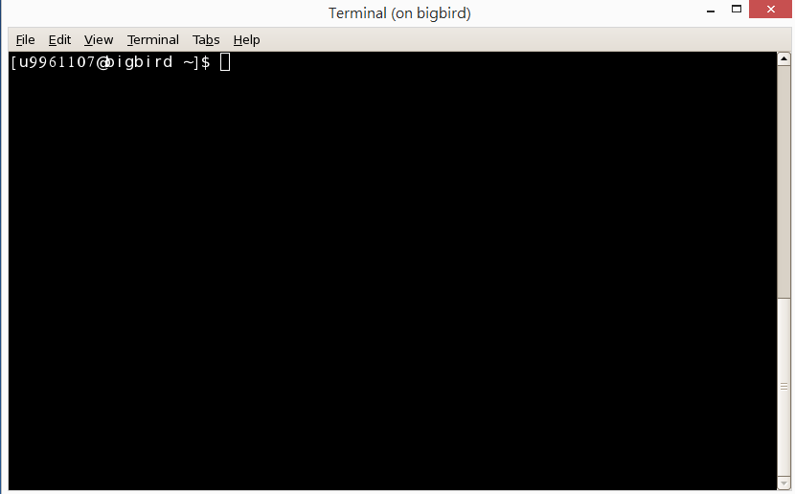
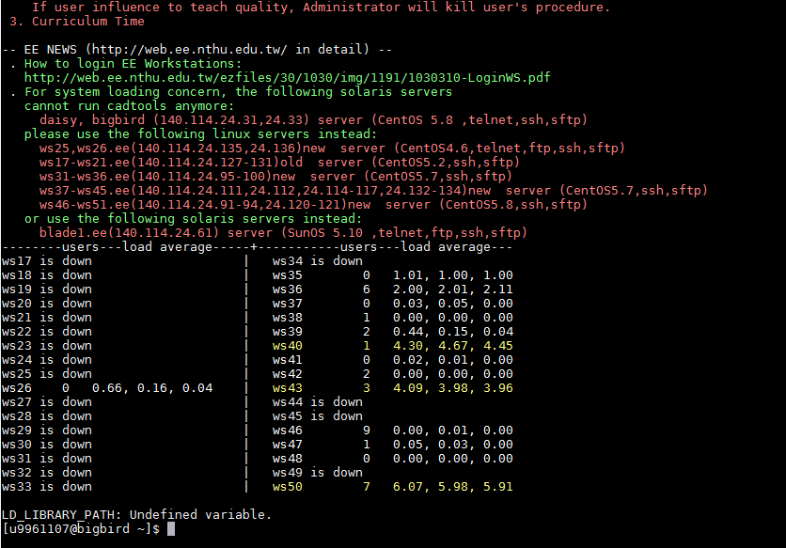

Slide 8
基本指令
passwd 改密碼
ls 列出檔案
cd 切換目錄
pwd 現在目錄
cp 複製
mv 搬移
rm 刪除
mkdir 建立資料夾
rmdir 刪除資料夾
ln 連結

Slide 9
基本指令
passwd
更改密碼

Slide 10
基本指令
ls list
後面可加上參數如 ls –a 顯示全部, ls –l 顯示檔案詳細資料, ls –al 上面兩個功能同時開啟
ls XXX* 顯示XXX開頭的檔案

Slide 11
基本指令
cd change directory
cd 回到使用者最上層目錄
cd XXX 進入XXX資料夾
cd XXX/YYY 進入XXX資料夾下的YYY資料夾
cd .. 回到上一層
pwd 顯示現在目錄

Slide 12
基本指令
cp copy複製
cp AAAA BBBB
ex: cp lab808.pdf ~/Desktop

Slide 13
基本指令
mv move搬移/改名
mv AAAA BBBB

Slide 14
基本指令
rm remove刪除
後面可加上參數如
rm AAAA -r recursive -f force

Slide 15
基本指令
mkdir 建立資料夾
rmdir 刪除資料夾
mkdir AAAA
rmdir AAAA

Slide 16
文字編輯軟體
vim 純文字介面 編輯速度快
gedit 圖形化介面 容易上手

Slide 17
小技巧
& 背景執行 gedit &
ctrl + c 強制中斷
ctrl + z suspend
jobs 顯示執行中的程式
kill %1 殺掉編號1的程式

Slide 18
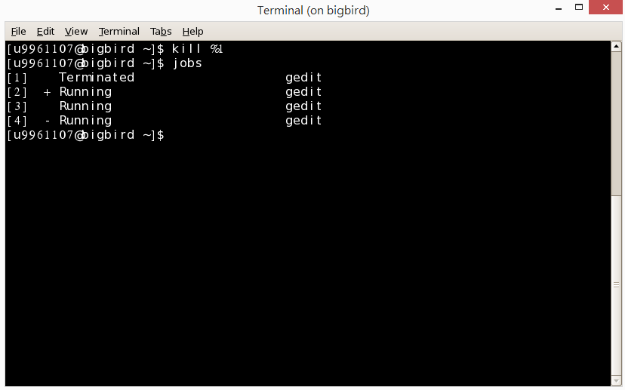
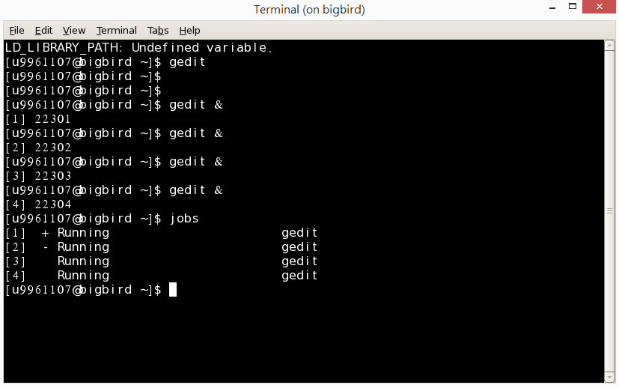
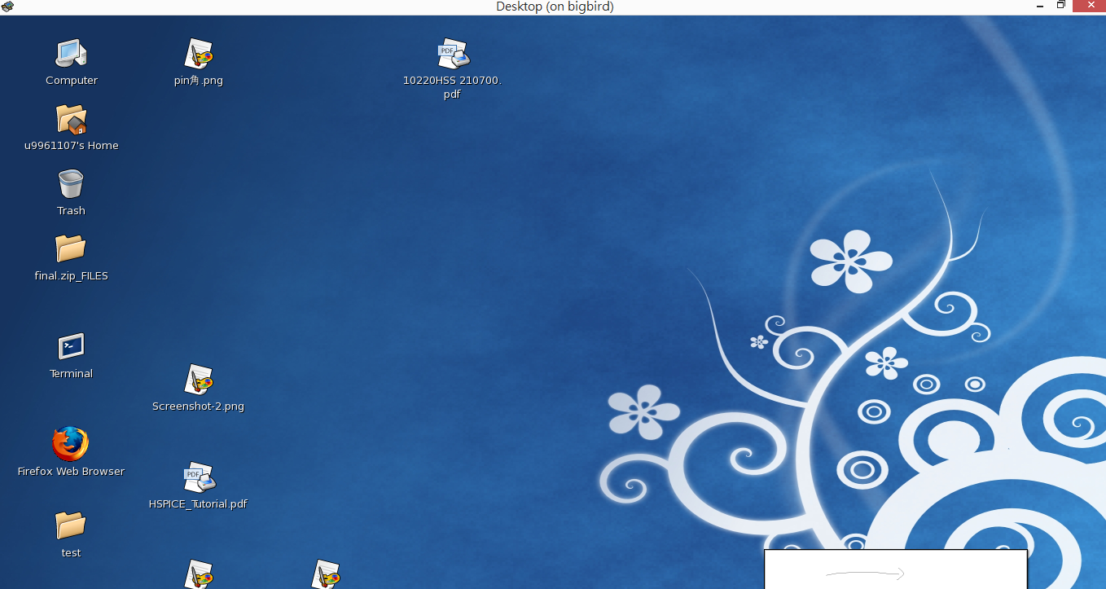
小技巧

Slide 19
工作站使用規定
嚴禁關閉工作站電源。
勿攜帶飲料、食物進入。
離開時請確實logout，關閉螢幕電源，並將椅子靠好。
當機時，請由別台工作站rlogin至當掉的工作站，然後將自己的process殺掉。
重要資料請隨時自行備份。
更多工作站：http://ppt.cc/cNdx
更多linux教學：http://linux.vbird.org/

